Slide 1
YAŞLI ERİŞKİNLERDE YÜKSEK DOZ İNFLUENZA AŞISININ ETKİNLİĞİ VE GÜVENİLİRLİĞİ:
SİSTEMATİK DERLEME
VE
META-ANALİZ
ARŞ. GÖR. BÜŞRA ULUDAĞ
KTÜ Tıp Fakültesi Aile Hekimliği Anabilim Dalı
10.12.2019

Slide 2
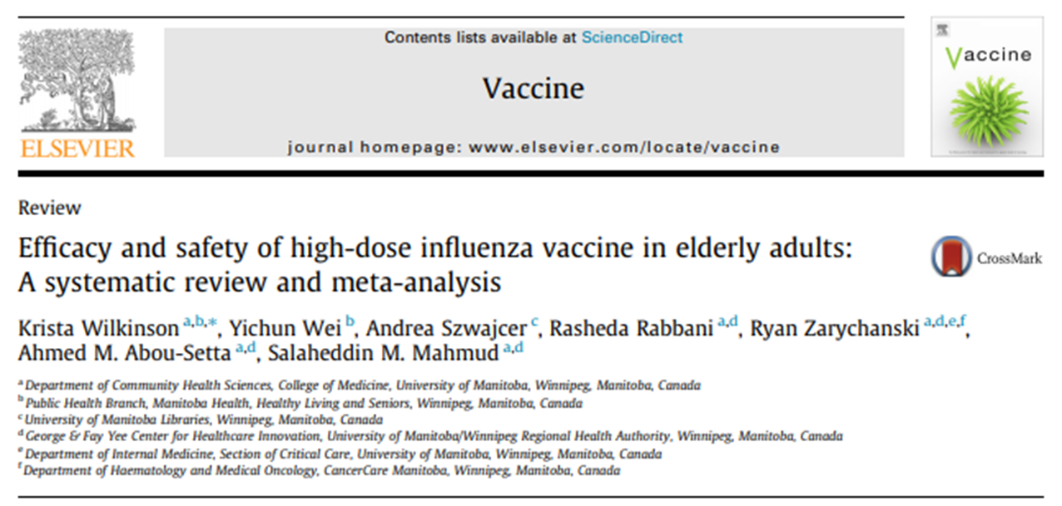

Slide 3
GİRİŞ
İnfluenza enfeksiyonu yüksek morbidite ve mortaliteye sahiptir; Kanada'da, yıllık bazda influenza ilişkili ortalama 4000 ölüm ve 12.200 hastane başvurularının olduğu tahmin edilmektedir.
Mevsimsel influenza enfeksiyonu ile ilişkili ciddi sonuç riski yaşla birlikte artar ve 65 yaşın üzerindeki yetişkinler, Kanada'da influenza ile ilişkili hastaneye yatış ve ölümlerin çoğunu oluşturur.
İnfluenzaya karşı aşılama, her yıl hedeflenen yüksek riskli yaşlı popülasyonda önleme stratejisi olarak önerilmektedir.

Slide 4
İnfluenza aşısı etkinliğinin 65 yaşın üzerindeki yetişkinlerde, 18-64 yaş arası sağlıklı yetişkinlere göre daha düşük olduğuna dair kanıtlar vardır.
Son meta-analizde influenza aşısı; yaşlı yetişkinlerde %49 oranında etki gösterirken, sağlıklı genç yetişkinler için bu oran %59‘dur.
İnfluenza aşısı etkinliğindeki bu azalma kısmen, yetişkinlerin yaşı arttıkça influenza immünizasyonuna karşı immün cevapta bir azalma ile açıklanabilir.

Slide 5
İnfluenza aşının etkinliği, dolaşımdaki virüs suşları ile aşıda bulunan antijenler arasındaki eşleşmeye bağlı olduğundan, influenza aşıları yıllık olarak güncellenmeli ve uygulanmalıdır.
Etkililik ayrıca aşı alıcısının immün tepkisine de bağlıdır ve kullanılan influenza aşılarının etkinliğini arttırmak için adjuvanların eklenmesi, aşıların intramüsküler standart dışındaki yollardan uygulanması veya inaktive edilmiş form yerine canlı zayıflatılmış influenza aşısının kullanılması gibi birkaç yöntem önerilmiştir.

Slide 6
Yaşlılarda antikor yanıtını arttırmak için başka bir strateji, yüksek doz influenza aşılarının kullanılması olmuştur.
Bu aşılar, daha güçlü bir bağışıklık tepkisi sağlamak için standart doz aşıdan (standart doz aşılarda 15µg'ye kıyasla tipik olarak suş başına 60µg hemaglutinin) daha yüksek influenza virüs antijeni içermektedir.
Serumdaki antikor artışının aşı etkinliğindeki artışla ilişkili olması beklenmektedir.

Slide 7
Yüksek doz influenza aşısının aşı etkinliğini yaşlı erişkinlerde standart doz aşı ile karşılaştıran daha önceki bir sistematik derlemede bulunulmamıştır.
Bu sistematik derlemenin amacı, 65 yaşın üzerindeki yetişkinlerde yüksek doz üç değerlikli inaktive edilmiş influenza aşısı ile standart doz üç değerlikli influenza aşısını karşılaştıran prospektif randomize kontrollü çalışmalardan elde edilen verileri tanımlamak, eleştirel olarak değerlendirmek ve meta-analiz etmektir.

Slide 8
2. METOD
Sistematik inceleme, Sistematik İncelemeler için Cochrane El Kitabında ana hatları çizilen ve Sistematik İncelemeler ve Meta-Analizler (PRISMA) kriterleri için Tercih Edilen Raporlama Öğeleri kullanılarak yapılmıştır.
Çalışma protokolü PROSPERO'ya(Uluslararası sistematik gözden geçirme kayıtları) kaydedilmiştir.

Slide 9
Çalışmada sadece 65 yaşın üzerindeki erişkinlerin randomize kontrollü çalışmalarını dahil ettik.
Birincil araştırma sorusu şuydu: '' 65 yaş üzerindeki erişkinlerde, laboratuvarda doğrulanmış influenza enfeksiyonlarının önlenmesi, influenza ile ilişkili hastaneye yatışlar, influenzaya bağlı ölümlerin önlenmesiyle ilgili standart doz aşıya kıyasla yüksek doz influenza aşısı ve ciddi olumsuz olaylar nelerdir? ”

Slide 10
Temel sonuç ölçüsü laboratuvarda onaylanmış influenza enfeksiyonu idi.
İkincil sonuçlar influenza ile ilişkili yatış,ölümler ve bağışıklık tepkisi (immünojeniklik ve seroproteksiyon) idi.
Bağışıklamanın ardından ciddi olumsuz olaylar güvenlik sonuçları olarak dahil edildi.

Slide 11
Model olarak Cochrane Çok Hassas Arama Stratejisi ile her veritabanı için hazırlanan bireyselleştirilmiş arama stratejilerini kullanarak Medline (Ovid), EMBASE (Ovid) ve Cochrane Library (Wiley) 'i araştırdık ve planlanan, devam eden ya da yakın zamanda tamamlananları bulmak için önceki 5 yıl boyunca Dünya Konferansı Örgütü'nün Uluslararası Klinik Araştırmalar Kayıt Platformunu araştırdık fakat yüksek doz influenza aşısı denemeleri yayınlanmamıştı .
Dahil edilen çalışmaların referans listeleri, ilgili alıntılar için elle arandı. Dil, yayın tarihi veya yayın durumu kısıtlamaları getirilmedi.Referans yönetimi yapıldı.

Slide 12
Standart ve pilot tarama formlarını kullanarak çalışma taraması ve seçiminde 2 aşamalı bir süreç kullandık.
İki araştırmacı, bağımsız bir çalışmayı, çalışmaların dahil edilme kriterlerini karşılayıp karşılamadığını belirlemek için arama sonuçlarının başlıklarını ve özetlerini taradı.
İçerilen veya belirlenmeyen çalışmaların tam metni, önceden belirlenen dahil etme ve hariç tutma kriterlerine atıfta bulunarak bağımsız olarak incelendi.
Araştırmacılar arasındaki tutarsızlıklar gerektiğinde üçüncü bir araştırmacıyla görüşülerek oy birliği ile çözüldü.

Slide 13
Çıkarılan veriler, kayıtlı hasta popülasyonunun demografisini, müdahaleleri, çalışma sonuçlarını ve finansman kaynaklarını içermiştir.
Cochrane Collaboration’ın Önyargı Riski Aracı'nı kullanarak iç geçerliliği değerlendirdik. Ayrıca, her çalışma için fon kaynaklarını ve bunun sonuç ölçütleri üzerindeki potansiyel etkisini değerlendirdik .
Duyarlılık analizlerine rehberlik etmek ve farklılık kaynaklarını araştırmak için önyargı değerlendirme riskinden bilgiler kullandık.

Slide 14
65 yaşın üzerindeki yetişkinlerde standart doz influenza aşısına göre yüksek doz influenza aşısının etki tahminlerini belirlemek için alt grup analizleri yapılmıştır.
Analizler dahil edilen çalışmaların sayısına,uygun sonuçların ve değişkenlerin mevcudiyetine bağlıydı.

Slide 15
3. Bulgular
Elektronik ve el aramalarından tespit edilen 2955 alıntıdan 101 ila 31.803 hasta ve bir refakatçi kâğıdıyla 7 farklı çalışma yaptık .
Denemeler 2006 ve 2014 arasında hepsi hakemli dergilerde yayınlanmıştır.
Denemelerin çoğu Kuzey Amerika'dan yayınlanmıştı ve popülasyonlar, ayaktan tedavi edilebilen tıbben stabil olan yetişkinlerdi. Fakat Nace ve arkadaşlarının denemelerinde populasyon uzun süredir bakım evinde kalan zayıf kimselerdi.
Çalışmaya katılan hastaların yaş ortalaması 72 ile 87 arasında değişmekteydi. Dört denemenin belirsiz önyargı riski olduğu ve üç denemenin de yanlılık riski olduğu kabul edildi.

Slide 16
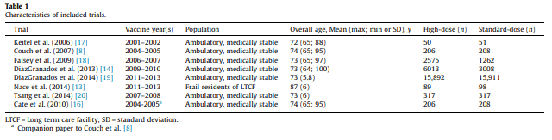

Slide 17
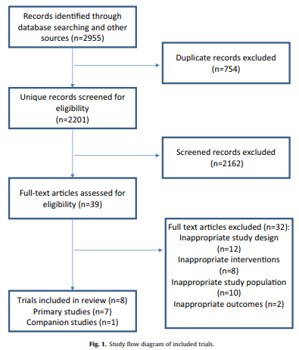

Slide 18
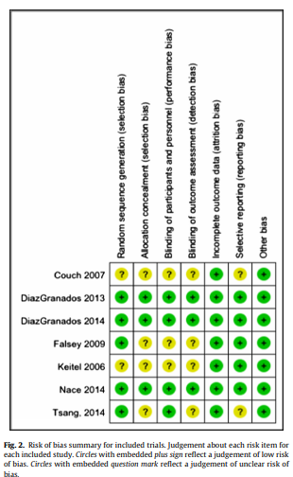

Slide 19
3.1. Birincil bulgular
41.141 hasta ile yapılan iki çalışma, laboratuvar onaylı influenza vakalarını bildirmiştir; Standart doz aşı grubuna kıyasla, yüksek dozlu aşı grubundaki onaylanmış influenza vakaları için standart doza kıyasla, yüksek doz grubunda aşı etkinliği % 24 daha büyüktü.

Slide 20
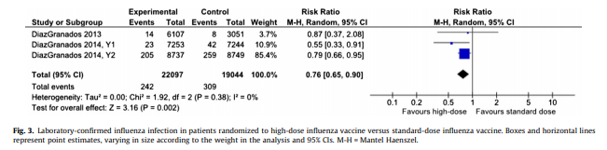

Slide 21
3.2. İkincil bulgular
İnfluenza ilişkili yatış ve ölümlerin hiçbiri ikincil sonuçlara dahil edilmemiştir.
İmmünojeniklik açısından değerlendirilen hasta alt grubunda (n = 18,215) ;
Aşıdaki H1 bileşeni için geometrik ortalama titresinde birleştirilmiş ortalama fark 86.2'dir(Tablo 2).
Aşının H3 bileşeni için değerlendirilen 18,323 hasta için geometrik ortalama titresinde toplanmış ortalama fark 183,2
Aşının B bileşeni için değerlendirilen 18,214 hasta için geometrik ortalama titresinde ortalama fark 24.7 idi.
Cate ve arkadaşlarının yaptığı çalışma serum anti-neuraminidase (NA) titrelerini değerlendiren tek çalışmaydı. Dahil edilen 414 birey için yüksek doz aşı, hem N1 hem de N2 antijenleri için yüksek doz grubunda daha yüksek geometrik ortalama titresi ile sonuçlandı.

Slide 22
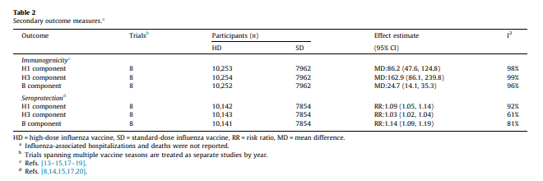

Slide 23
Seroproteksiyon
Aşının H1 bileşeni için, 17.099 hastanın bir alt grubu seroproteksiyon için değerlendirildi; yüksek dozlu aşı alıcıları için toplam risk oranı 1.09'du (Tablo 2). Aşı H3 bileşeni için değerlendirilen 17, 997 hastada yüksek doz alıcıları için toplam risk oranı 1.03 ve aşı B bileşeni için değerlendirilen 17,995 hastada toplam risk oranı 1.14 idi.
Güvenlik - Dahil edilen çalışmaların hiçbiri, yüksek dozda veya standart dozlu aşı gruplarında aşıya bağlı ölüm, Guillain-Barré Sendromu veya anafilaksi vakası bildirmemiştir. Bir çalışmada, araştırmacı tarafından aşı ile ilgili olduğu düşünülen standart doz grubundaki bir Bell Paralizi vakası bildirildi.

Slide 24
3.3. İkincil sonuçlar için alt grup analizi
Hem immünojenite hem de seroproteksiyon için karşılaştırmalarda anlamlı istatistiksel heterojenite tespit ettik.
İmmünojenite için fon kaynağı ile yapılan alt grup analizi, endüstri destekli çalışmaların yüksek doz ve standart doz aşı alıcıları arasında, endüstri dışı sponsorlu çalışmalarda gözlenen farklılıklardan daha büyük ortalama farkları göstermekte ; bununla birlikte, her iki alt gruptaki etkinin yönü, bütün aşı bileşenlerinde yüksek dozlu aşı alıcılarını önemli ölçüde desteklemektedir.

Slide 25
Seroproteksiyonun sonuç ölçüsü için fon kaynağı ile alt grup analizi, alt grupların H1 bileşenine göre istatistiksel olarak farklı olduğunu gösterdi; Endüstri tarafından desteklenmeyen denemeler, hem H3 hem de B aşı bileşenleri için yüksek doz ve standart doz grupları arasında seroproteksiyon açısından bir fark göstermedi.

Slide 26
Hasta popülasyonuna göre alt grup analizinde H1 bileşeni için, zayıf popülasyonda yüksek doz ve standart doz influenza aşısı arasında bir fark göstermezken, tıbbi olarak stabil alt grupta anlamlı bir fark gözlendi.
Hasta popülasyonuyla yapılan alt grup analizi, hem H3 hem de B aşı bileşenleri için her iki alt grupta yüksek doz aşı lehinde olmasına rağmen tıbbi olarak stabil ve zayıf popülasyonlar arasında seroproteksiyonda önemli bir fark gösterdi.

Slide 27
4. Tartışma
Laboratuar onaylı hastalığın primer sonucunu değerlendiren iki çalışmada, yüksek doz influenza aşısının, standart doz influenza aşısına kıyasla laboratuar onaylı influenza riskinde % 24 azalma ile ilişkili olduğu bulundu.
İmmünojeniklik ve seroproteksiyon yüksek doz influenza aşısı grubunda standart doz grubuna göre daha fazlaydı. Standart doz aşı grubunda gözlemlenen bir protokol tanımlı güvenlik sonucu (Bell’s Palsy) vardı.

Slide 28
Bu sistematik derlemede, yüksek dozlu aşının yararı belirlenmeden önce ele alınması gereken kanıt boşlukları vurgulanmaktadır.
Diaz ve arkadaşlarının aşı etkinliği tahminleri sağlayan iki çalışması, ortalama 73 yaşında olan ayaktan , tıbbi olarak stabil popülasyonlarda yapıldı.
Bağışıklık sistemi baskılanmış yaşlı erişkinlerde yüksek doz influenza aşısının etkinliğine dair kanıt yoktur.

Slide 29
İnfluenza ile ilgili hastaneye yatış ve ölümler önemli klinik sonuçlar olmasına rağmen, bu sistematik derlemede hiçbir denemeye dahil edilmemişlerdir. Kanada'da her yıl tahmini olarak 12.200 influenza ile ilgili hastane girişinin olduğu göz önüne alındığında, bu karar mercileri için immünojeniklik ölçütlerinden daha alakalı bir sonuç olabilir.
Bu sistematik derlemenin güçlü yönleri arasında, birden fazla alıntı veritabanının ve deneme kayıtlarının aranması ve gri literatürün el aranması dahil olmak üzere kapsamlı arama metodolojisi bulunmaktadır.

Slide 30
Sistematik derlememizin sınırlılıkları vardı.
Çalışma tasarımı sırasında klinik ve metodolojik heterojenliği sınırlandırma girişimleri olmasına rağmen, hem immünojeniklik hem de seroproteksiyon için ikincil sonuçlarda yapılan tahminlerde yüksek derecede istatistiksel heterojenite gözlenmiştir.
Bu heterojenite, kısmen hasta popülasyonunun alt grup analizi ile açıklanmıştır.

Slide 31
İnfluenza enfeksiyonunun önemli bir özelliği, virüsdeki genetik değişiklikler veya dolaşımdaki suşlardaki değişiklikler nedeniyle ciddiyetindeki yıldan yıla değişkenliğidir.
İnfluenza aşılarındaki yıllık mevsimsel farklılıklar, havuzda yapılan tahminlerde görülen heterojenliğe katkıda bulunabilir; ancak, üst üste binen aşı mevsimiyle ilgili sadece iki çalışma olduğundan, yıla göre alt grup analizi yapılamamıştır.
İki influenza mevsimini kapsayan bir çalışmada, yazarlar, yüksek doz influenza aşısının, 2012 aşı influenza mevsiminde H1 bileşeni hariç tüm suşlar için üstün tepkiler verdiğini, yıllık aşıda yer alan suşlardaki farklılıkların daha fazla kanıt sağlayabileceğini bildirdi.

Slide 32
5. Sonuçlar
65 yaşın üzerindeki ayaktan, tıbbi olarak stabil hastalarda yüksek doz üç değerlikli, etkisizleştirilmiş influenza aşısının, standart doz aşıya kıyasla, laboratuvar onaylı influenza enfeksiyonu oranlarının azaltılmış olduğuna ilişkin sınırlı kanıt vardır.
Genel etki, influenza enfeksiyonuna karşı etkinliği gösteren ve klinik olarak ilgili sonuçlar için kanıt bulunmadığı için belirsizliğini korumaktadır.
Bu üstünlüğün gerçek dünya ortamlarında devam edip etmediğini göstermek için daha uzun süreli pragmatik çalışmalar gerekecektir.
Finansman
Bu araştırma finansmandan belirli bir hibe almadı

Slide 33
DİNLEDİĞİNİZ İÇİN TEŞEKKÜR EDERİM.

